Slide 1


Funções e Módulos em Python
Python é uma linguagem de programação poderosa e versátil, que nos permite criar aplicações complexas por meio da combinação de funções e módulos. Nesta apresentação, exploraremos as principais características e boas práticas relacionadas a esses dois conceitos fundamentais da programação em Python.
por Edilson Silva

Slide 2

O que são funções?
1
Definição
2
Benefícios
Funções são blocos de código reutilizáveis que realizam tarefas específicas. Elas encapsulam lógica e podem ser chamadas de diferentes partes do programa.
As funções ajudam a organizar o código, tornando-o mais legível, modular e fácil de manter. Elas também permitem a reutilização de código, evitando a duplicação.
3
Tipos de Funções
Existem funções built-in (nativas do Python) e funções definidas pelo usuário. Ambas desempenham um papel importante no desenvolvimento de aplicações.

Slide 3
Definindo Funções
Sintaxe
Documentação
Chamada de Função
Para definir uma função em Python, usamos a palavra-chave 'def' seguida do nome da função, parênteses e dois-pontos. O bloco de código da função é indentado.
É uma boa prática adicionar uma string de documentação (docstring) logo após a definição da função, explicando seu propósito, parâmetros e valor de retorno.
Para chamar uma função, basta usar seu nome seguido de parênteses. Os argumentos, se houver, são passados dentro dos parênteses.

Slide 4
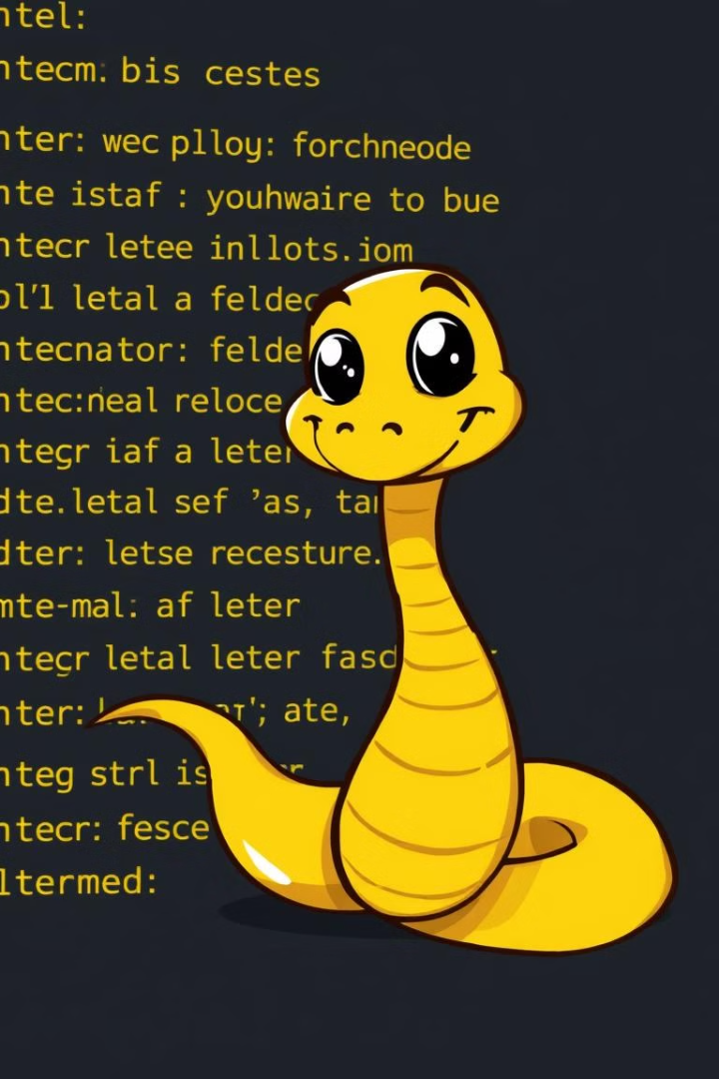
Argumentos de Função
1
Parâmetros Posicionais
Parâmetros que devem ser passados na ordem correta, de acordo com a definição da função.
2
Parâmetros Nomeados
Parâmetros que podem ser passados na ordem desejada, usando o nome do parâmetro como identificador.
3
Parâmetros Padrão
Parâmetros que têm um valor padrão, caso nenhum valor seja fornecido na chamada da função.

Slide 5

Valores de Retorno
Retorno Simples
Múltiplos Retornos
As funções podem retornar um único valor usando a palavra-chave 'return'. Esse valor pode ser de qualquer tipo de dado.
É possível retornar múltiplos valores em uma única instrução 'return', que serão empacotados em uma tupla.
Retorno Implícito
Efeitos Colaterais
Se nenhuma instrução 'return' for encontrada, a função retornará o valor 'None' por padrão.
Além de retornar valores, as funções também podem causar efeitos colaterais, como modificar variáveis externas ou imprimir informações.

Slide 6
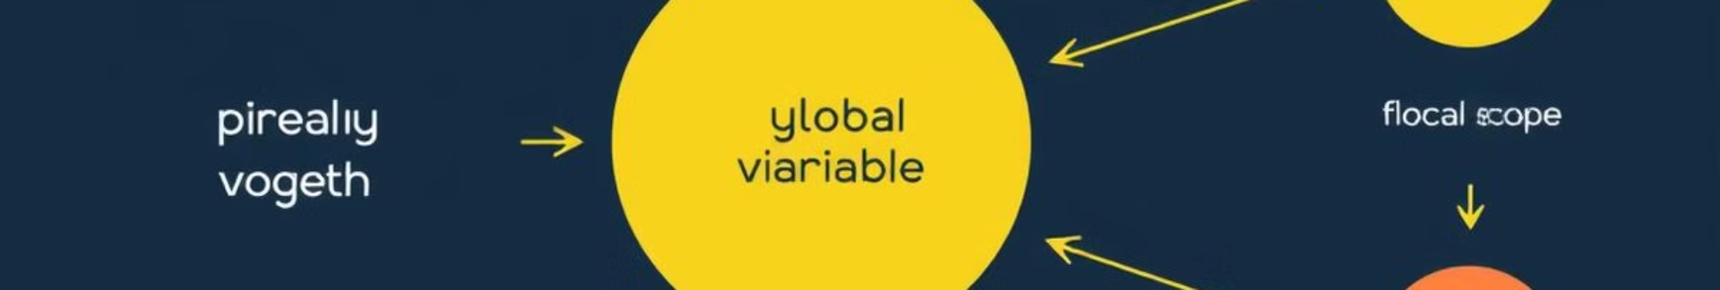
Escopo de Variáveis
Escopo Local
Variáveis Globais
As variáveis declaradas dentro de uma função têm escopo local, sendo acessíveis apenas dentro dessa função.
Para acessar variáveis globais dentro de uma função, é necessário usar a palavra-chave 'global'.
1
2
3
Escopo Global
As variáveis declaradas fora de qualquer função têm escopo global, podendo ser acessadas em todo o programa.

Slide 7
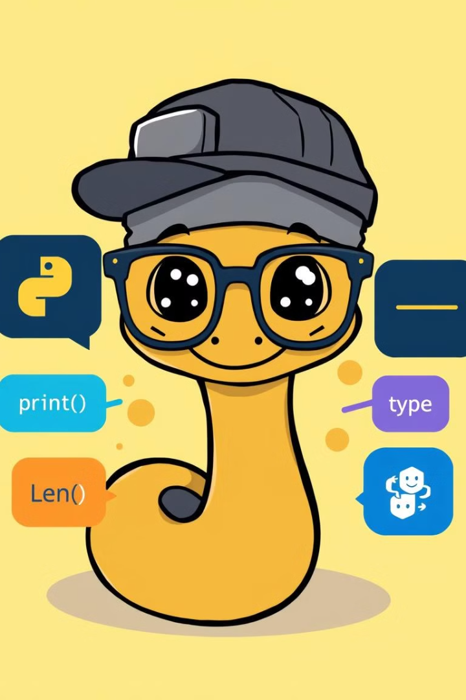




Funções Embutidas
print()
len()
Exibe informações no console do Python.
Retorna o comprimento de um objeto, como uma string ou uma lista.
type()
range()
Retorna o tipo de um objeto, como int, float, str, etc.
Gera uma sequência de números inteiros.

Slide 8
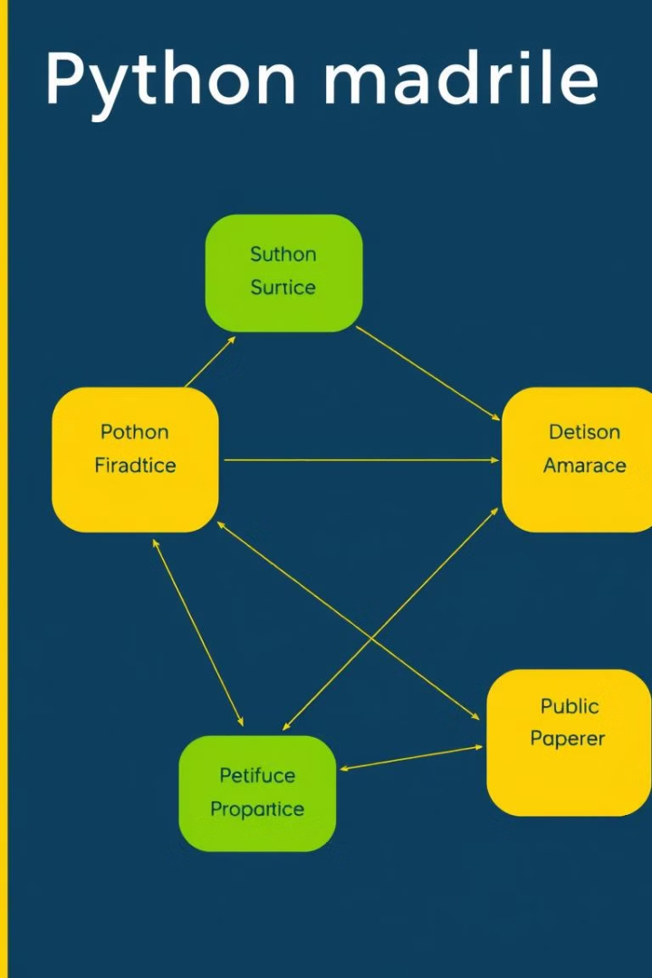



Módulos em Python
O que são Módulos?
Módulos são arquivos Python que contêm definições e instruções. Eles permitem a organização e reutilização de código.
Importando Módulos
Usamos a instrução 'import' para acessar os recursos de um módulo. Podemos importar o módulo inteiro ou apenas partes específicas dele.
Módulos Padrão
O Python vem com uma ampla biblioteca padrão de módulos, que fornecem uma variedade de funcionalidades prontas para uso.

Slide 9
Criando e Importando Módulos
Criando Módulos
Importando Módulos
Pacotes
Para criar um módulo, basta salvar um arquivo Python com a extensão '.py'. Esse arquivo pode conter definições de funções, classes e variáveis.
Após criar um módulo, você pode importá-lo em outros programas usando a instrução 'import'. Isso permite que você acesse e use os recursos definidos no módulo.
Pacotes são uma forma de organizar módulos em uma estrutura hierárquica. Eles permitem a importação de módulos de forma mais granular e organizada.

Slide 10
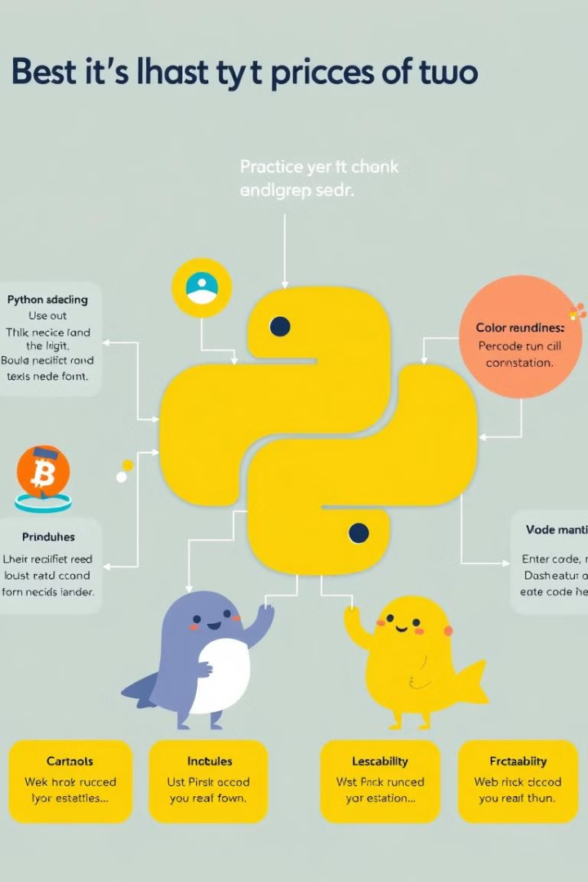
Boas Práticas de Funções e Módulos
1
Nomeação Descritiva
2
Documentação Detalhada
Use nomes de funções e módulos que descrevam claramente sua finalidade.
Adicione docstrings e comentários explanatórios para facilitar a compreensão e manutenção do código.
3
Baixo Acoplamento
4
Testes Automatizados
Mantenha as funções e módulos com responsabilidades bem definidas e pouco acopladas.
Implemente testes unitários para garantir a correta implementação de funções e módulos.

Slide 11
Exemplos de funções

Slide 12
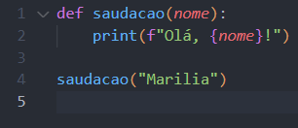
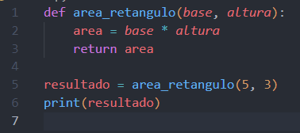
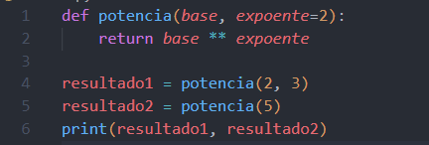

Slide 13
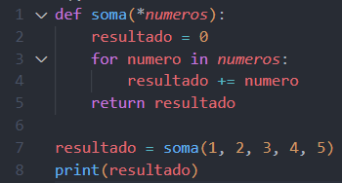
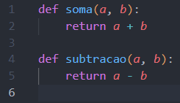

Slide 14
Exercícios de funções
Crie uma função que receba dois números e retorne a soma deles.
Faça uma função que converta uma temperatura em Celsius para Fahrenheit.
Escreva uma função que verifique se um número é par ou ímpar.
Crie uma função que receba uma string e retorne a mesma string invertida.
Faça uma função que verifique se uma palavra é um palíndromo.
Escreva uma função que receba uma lista de números e retorne a média aritmética.
Faça uma função que receba uma lista e retorne uma nova lista com os elementos pares da lista original.

